Slide 1
Предизвикателства пред патолога в съвременната медицина
Доц. Д-р Свитлана Бачурска, дм
Катедра по обща и клинична патология, съдебна медицина и деонтология
МУ–Варна

Slide 2
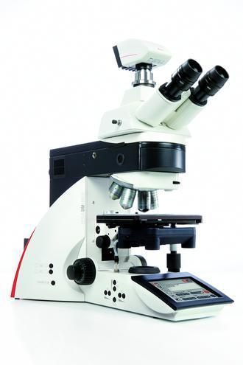
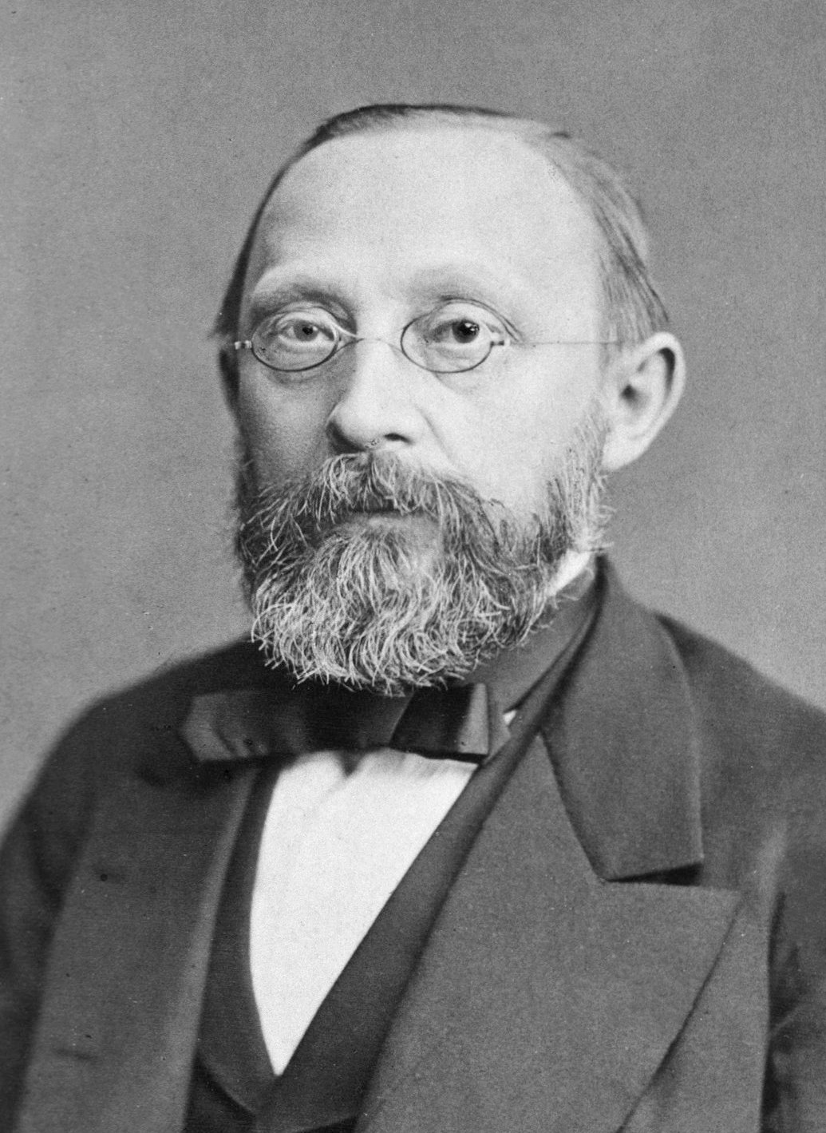
19 век рудолф вирхов
Birner P, Prager G, Streubel B. Molecular pathology of cancer: how to communicate with disease. ESMO Open. 2016 Nov 17;1(5):e00008

Slide 3
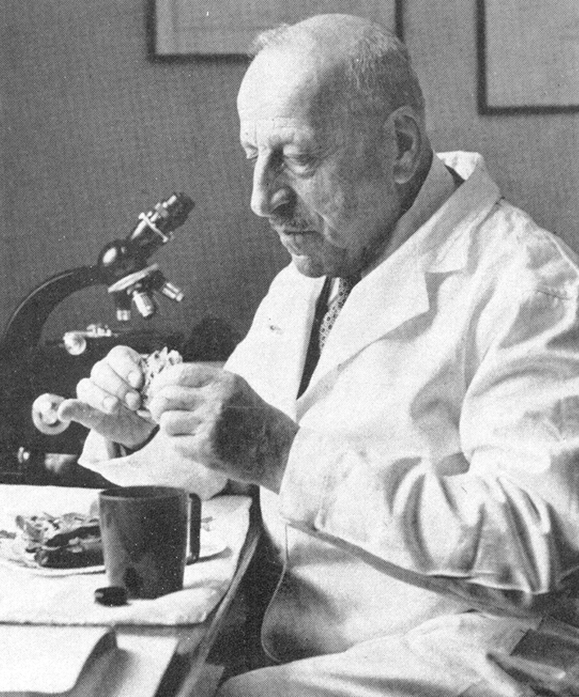
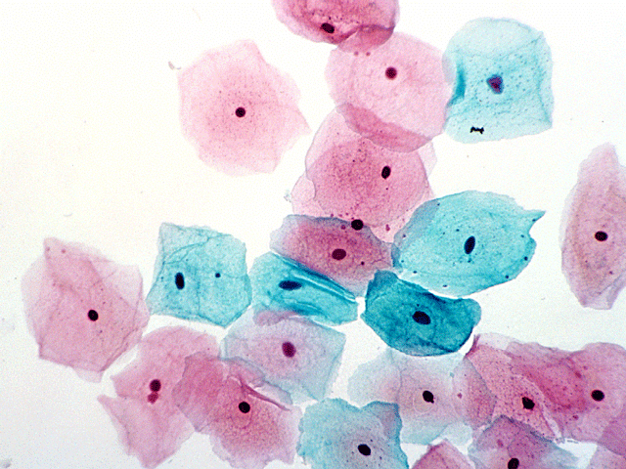
1920 папаниколау
Birner P, Prager G, Streubel B. Molecular pathology of cancer: how to communicate with disease. ESMO Open. 2016 Nov 17;1(5):e00008

Slide 4
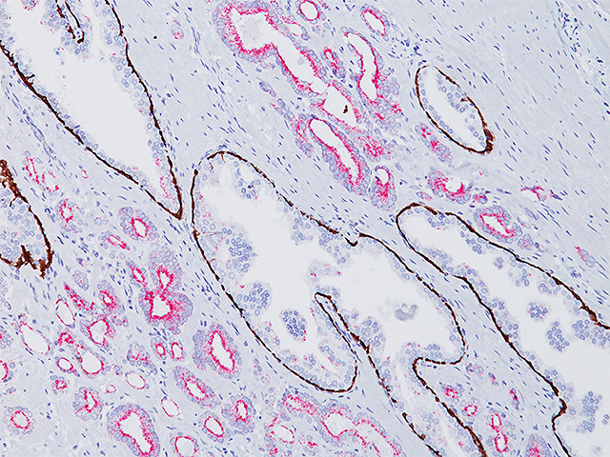
1980 имунохистохимия
Birner P, Prager G, Streubel B. Molecular pathology of cancer: how to communicate with disease. ESMO Open. 2016 Nov 17;1(5):e00008

Slide 5
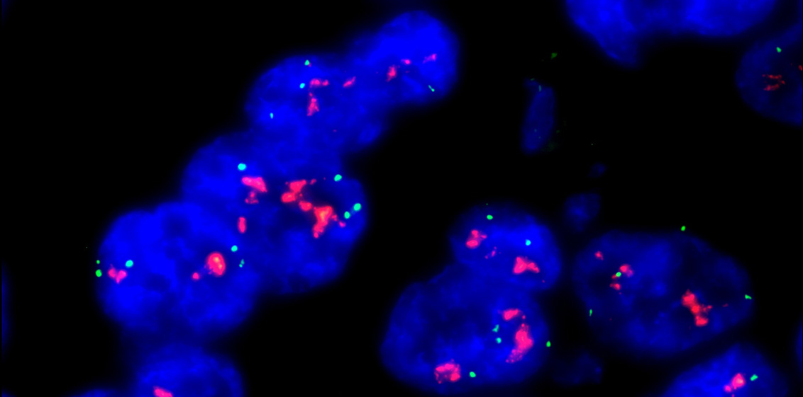
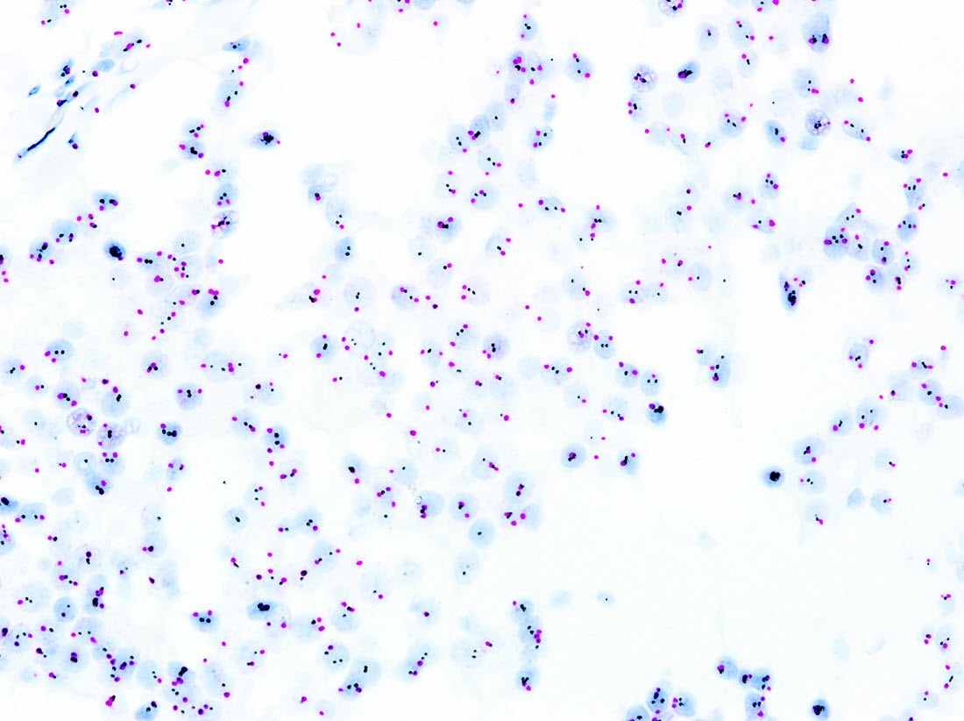
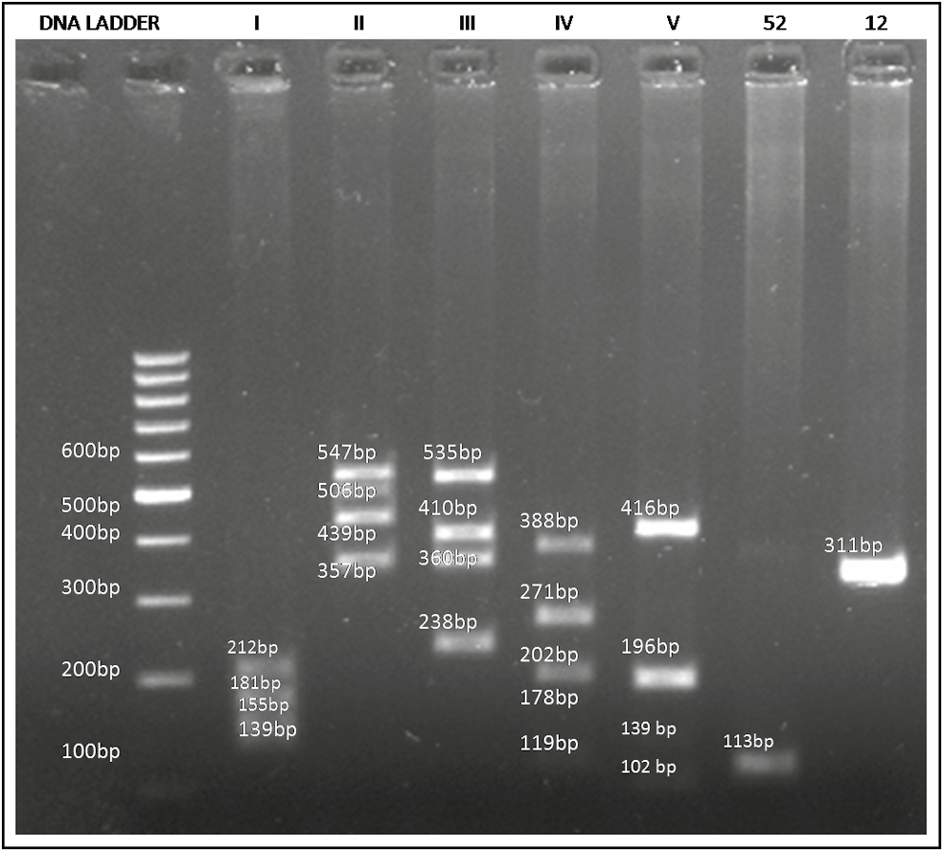
Молекулярна патология
Birner P, Prager G, Streubel B. Molecular pathology of cancer: how to communicate with disease. ESMO Open. 2016 Nov 17;1(5):e00008

Slide 6
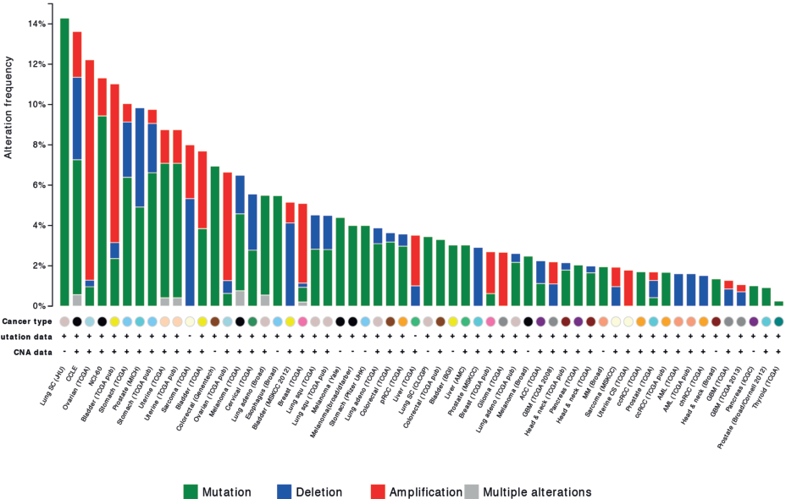
Генетични алтерации при различни видове тумори
Ali, Muhammad Akhtar. “Understanding Cancer
Mutations by Genome Editing.” (2014).

Slide 7
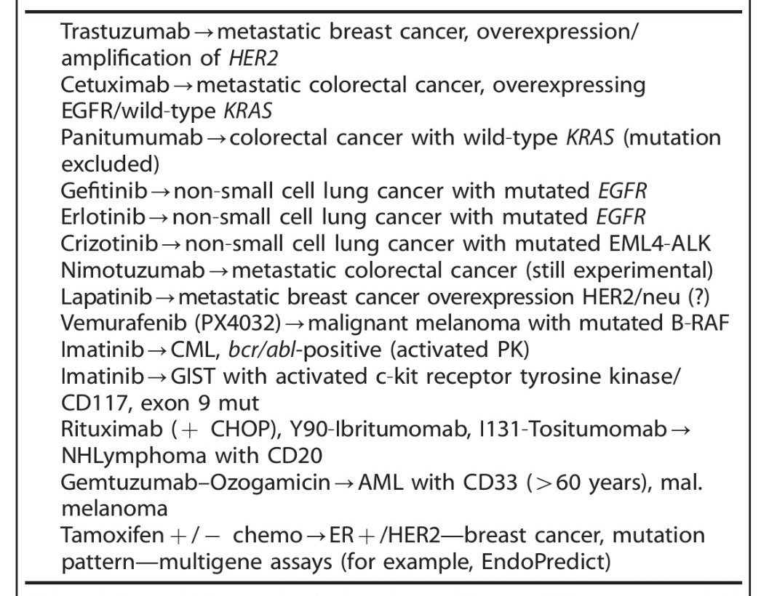
Dietel M, et al. Predictive molecular pathology and its role in targeted cancer therapy: a review focussing on clinical relevance. Cancer Gene Ther. 2013 Apr;20(4):211-21

Slide 8
преди
Хистологичен вид на тумора,
Стадий на заболяването (TNM),
Оперативната радикалност (състояние на резекционните ръбове).
Chand M et al, WJGO, 2018

Slide 9
сега
Има промяна в принципите на диагностика, стадиране, определяне на прогноза и рисков профил на пациента с цел разработване на персонализиран терапевтичен подход (неоадювантната химиорадиотерапия и адювантната химиотерапия с хирургия) за оптимизиране на контрола на болестта.
Chand M et al, WJGO, 2018

Slide 10
Вид биомаркер | Цел
Диагностични | Идентифициране на специфичен вид на тумора (произход)
Прогностични | Показател за развитието на заболяване и оценка на риска от рецидивиране. Използват се за определяне на преживяване независимо от терапевтична стратегия –ki67
Предиктивни | Идентифициране на пацинти, които ще имат полза от специфична терапия – ER, PR, HER2, RAS, BRAF…
Риск оценящи | Идентифициране на пациенти, които имат сигнификантно висок рист от развитие на определен вид тумор – BRCA
Скрининг | Откриване на бостта в ранен стадий - PSA
Оценка на терапевтично повлияване | Измерване на отговор към провежданата терапия – CEA, PSA
Chand M et al, WJGO, 2018

Slide 11
Карцином на гърда
Goldhirsch A, 2013. Ann Oncol.

Slide 12
Молекулярни субтипове | Луминален тип А | Луминален тип В | HER2 позитивен | Базален тип
Честота | 40-60 % | 20-30 % | 10-20 % | 15-20%
Експресия на рецепторите
Степен на диференциа ция
Прогноза
Терапевтичен отговор
ER+
HER2+
G3
G1
Лоша
Добра
HER2
ХТ
Хормонална терапия
Alisson K, Surgical Pathology 11 (2018) 1

Slide 13
Методи за her2 идентифициране
ИХХ
ISH

Slide 14
Her2 алгоритъм
ИХХ
0/1+
2+
3+
негативен
граничен
позитивен
Ретестване ISH
Не е подходящ
Анти HER2 терапия
Липсва амплификация
Налична амплификация
ASCO CAP 2018 GUIDELINES

Slide 15
Карцином на гърда – предиктивни маркери
Новодиагностицирани инвазивни карциноми;
Рецедиви или метастази, когато има наличен материал;
Билатерални тумори, т.к. се смятат за отделни синхронни първични процеси;
Ипсилатерални тумори, когато те са в различни квадранти и/или демонстрират различни хистологични характеристики;
Goldhirsch A, 2013. Ann Oncol.

Slide 16
Карцином на гърда – предиктивни маркери
Все още няма консенсус относно ретестването на резекционни материали след проведена НАПХТ….НО препоръчътелно е ретестване в случаи на:
- Тройно негативни тумори на иглени биопсии, поради хетерогеността;
- Тумори с оскъдно количество материал в иглена биопсия;
Резултати от иглената биопсия са необичайни, гранични или несъответстващи.
Alisson K, Surgical Pathology 11 (2018)

Slide 17
Карцином на белия дроб
Hyo Sup Shim, Yoon-La Choi, Lucia Kim. Molecular Testing of Lung Cancers. Journal of Pathology and Translational Medicine 2017; 51: 242-254

Slide 18
Молекулярно-генетично профилиране на НДККБД е ключът към селекция на пациентите, които биха имали полза от таргетната терапия.

Slide 19
Алгоритъм за молекулярното тестване на пациенти с НДККБД
College of American Pathologist, the International Association for the Study of Lung Cancer and the Association for Molecular Pathology (CAP/IASLC/AMP).
Авансирал НДККБД
Плоскоклетъчен карцином
Аденокарцином
EGFR, ALK, ROS1
BRAF, MET, RET, ERBB2
PD-L1
Непушач/слаб пушач
Дългогодишен пушач
PD-L1
1ва линия терапия
Neal I. Lindeman, MD; Philip T. Cagle, MD; Dara L. Aisner, Updated Molecular Testing Guideline for the Selection of Lung Cancer Patients for Treatment With Targeted Tyrosine Kinase Inhibitors Guideline From the College of American Pathologists, the International Association for the Study of Lung Cancer, and the Association for Molecular Pathology, Arch Pathol Lab Med—Vol 142, March 2018

Slide 20
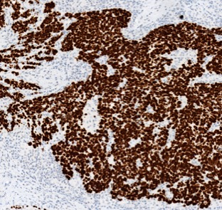
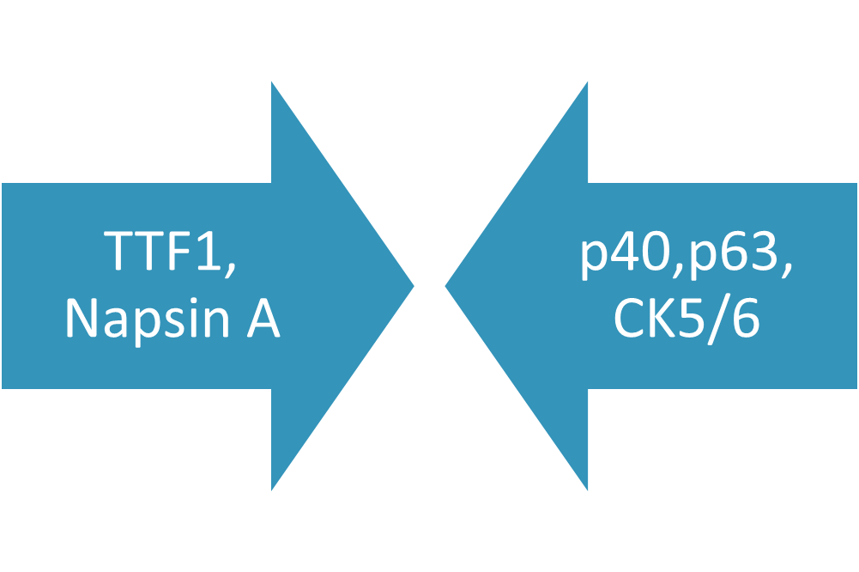
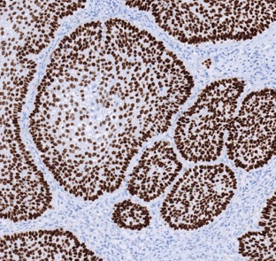
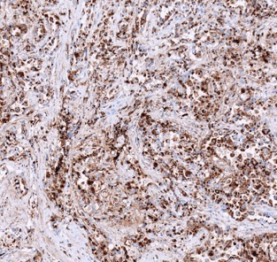
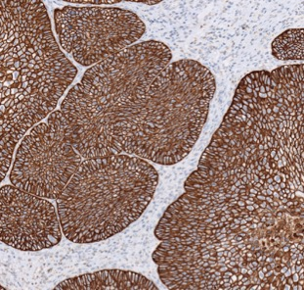
Бял дроб - субтипизиране

Slide 21
EGFR
ERGF (Epidermal growth factor receptor) е транс-мембранен гликопротеин с извънклетъчен епидермален растежен фактор свързващ домейн и вътреклетъчен тирозин киназен домейн, който регулира сигналните пътища за контрол на клетъчната пролиферация.
Мутации в EGFR са открити при някои видове рак на белия дроб.
Пациенти с белодробен аденокарцином с налични мутации в EGFR демонстрират значителен терапевтичен отговор към инхибиторите на тирозин киназата.
Най-разпространения метод на изследване е PCR.
Bethune, Gillian et al. “Epidermal growth factor receptor (EGFR) in lung cancer: an overview and update.” Journal of thoracic disease vol. 2,1 (2010): 48-51.

Slide 22
ALK
Анапластичен лимфом киназен (ALK) протеин е още известен като ALK тирозин киназен рецептор. Той е разположен в хромозома 2p231.
Настъпва инверсията в хромозома 2р, водеща до образуване на ALK.
Честотата на ALK генното пренареждане е около 2-7%, по-често при белодробни аденокарциноми в сравнение с плоскоклетъчни и други хистологични видове.
ALK генно пренареждане рядко съвпада с EGFR, HER2 или KRAS мутациите, което показва, че ALK позитивен белодробен карцином е съвсем различен подтип на заболяването.
Soda M, et al. Identification of the transforming EML4–ALK fusion gene in non-small cell lung cancer. Nature. 2007;448(7153):561-566.
Takeuchi K, et al. Multiplex reverse transcription–PCR screening for EML4–ALK fusion transcripts. Clin Cancer Res. 2008;14(20):6618-6624.

Slide 23
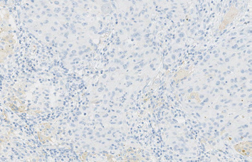
ALK
ИХХ анализ на VENTANA ALK (D5F3), визуализиран чрез OptiView DAB система за детектиране и амплификация, открива ALK протеин, който е целта на терапията.
VENTANA ALK (D5F3) ИХХ изследване е съпътстващ диагностичен тест за XALKORI® (кризотиниб), ZYKADIA® (ceritit®®) и ALECENSA® (alectinib), които са клинично ефективни лечения на пациенти с ALK.

Slide 24
ROS1
ROS1 е тирозин киназен рецептор, който структурно наподобява ALK.
Честотата на ROS1 генното пренареждане е около 1% от НДКБД.
Пациентите с ROS1 пренареждания имат специфичен профил:
По-млади ( средно 50 г в сравнение ссъс средната възраст 70 г НДКБД),
Негативни за другите мутации (EGFR, KRAS, ALK),
Непушачи,
По-често жени
Zinsky R, Metaanalysis of ROS1-positive lung cancer cases, European Respiratory Journal Sep 2016, 48 (suppl 60) PA2867

Slide 25
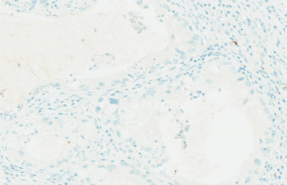
ROS1
VENTANA ROS1 (SP384) антитяло е първият и единствен in vitro диагностичен ROS1 ИХХ анализ на пазара.
Биомаркерът може да осигури рентабилно и ефикасно средство за идентифициране на повишена експресия на ROS1 протеин при ROS1-позитивните случаи на рак.

Slide 26
Аденокарцином
EGFR, ALK и ROS1
тестване
EGFR мутационен статус
ALK и ROS1
пренареждане
Позитивен
Кандидат за анти-EGFR терапия
Негативен
Препоръчително е изследване на KRAS
Негативен
Препоръчително е изследване на ROS 1
Позитивен
Кандидат за терапия с ALK инхибитор
Негативен
Не е подходящ за таргетна терапия
Позитивен Кандидат за терапия с ROS1 инхибитор
Позитивен
Кандидат за анти-EGFR терапия
Негативен
Не е подходящ за таргетна терапия
АЛГОРИТЪМ ЗА ALK ДИАГНОСТИКАТА 5
Neal I. Lindeman, MD; Philip T. Cagle, MD; Dara L. Aisner, Updated Molecular Testing Guideline for the Selection of Lung Cancer Patients for Treatment With Targeted Tyrosine Kinase Inhibitors Guideline From the College of American Pathologists, the International Association for the Study of Lung Cancer, and the Association for Molecular Pathology, Arch Pathol Lab Med—Vol 142, March 2018

Slide 27
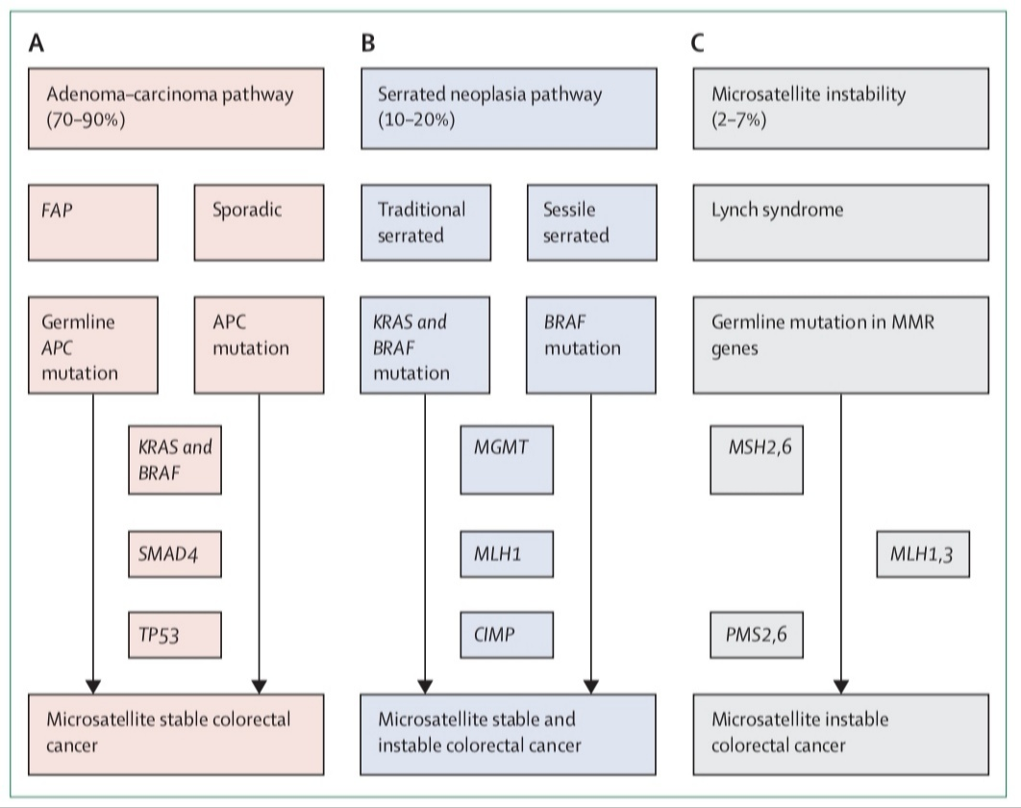
Колоректален Карцином
Dekker E, Lancet, 2019

Slide 28
RAS
35% от КРК са носители на на мутация в кодон 12 (25%) и кодон 13 (10%) на KRAS, която води до активация на EGFR каскада
Понастоящем KRAS се смята за изключително силен прогностичен и предиктивен биомаркер при пациенти с метастатичен КРК лекувани с анти- EGFR моноклонални антитела, като cetuximab
Пациенти с „Див-тип“ мутационен статус показват по-добър отговор към терапия с анти- EGFR моноклонални антитела
Divitiis C et al. Prognostic and predictive response factors in colorectal cancer patients: between hope and reality. W J Gastro, 2014;20(41):15049-59

Slide 29
RAS
Препоръчва се изследване на RAS мутационен статус при всички пациенти с метастатичен КРК
Препоръчва се задъдлжително изследване на RAS мутационен статус преди терапия с EGFR таргетни моноклонални антитела, като Cetuximab
Препоръчително за изследване е да се използва тъкан от първичен КРК
Най-разпространения метод за изследване е PCR.
Георгиева М, Савов А. Предиктивни биомаркери в онкология, методи за изследване и клинично приложение. Варна 2017.

Slide 30
MSI-H
MSI е отличителна характеристика на Lynch синдром асоциираните КРК, но се наблюдава и при 10-15% от спорадичните КРК.
MSI-H е добър прогностичен маркер и за двата вида.
Липса на MSI-H и ниска диференциация (G3) при II стадий КРК се смята за високо рисков и се препоръчва обсъждане на системна терапия.
Методите за исзледване са както PCR така и ИХХ.
Divitiis C et al. Prognostic and predictive response factors in colorectal cancer patients: between hope and reality. W J Gastro, 2014;20(41):15049-59

Slide 31
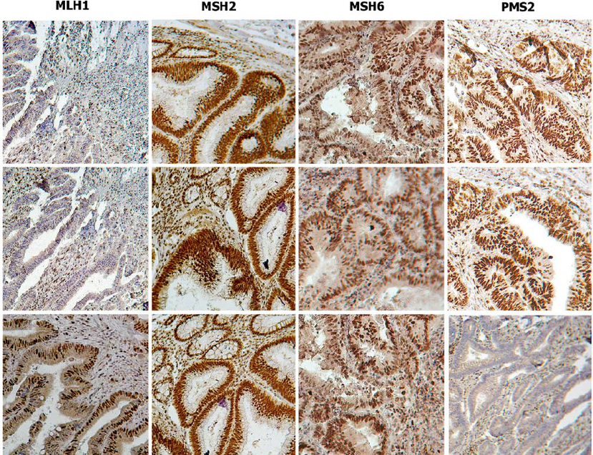
MSI-H

Slide 32
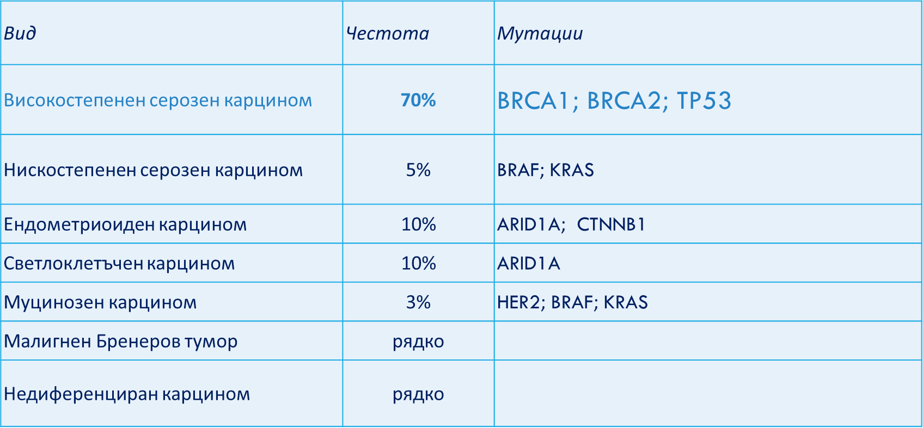
Овариален карцином
Dong A. et al, J Cancer. 2016

Slide 33
ОВАРИАЛНИ КАРЦИНОМИ АСОЦИИРАНИ С BRCA МУТАЦИИ
Единственно високо степенни серозни аденокарциноми !
30- 50% от всички тях демонстрират абнормалности в BRCA (герминативни (15%) или соматични мутации; промоторна метилация)
По-добра прогноза
По-химиочувствителни: платина и PARP инхибитори
Предиктивно и прогностично значение
McClugge GV, et al, Mod Pathol. 2015

Slide 34
The Cancer Genome Atlas (TCGA)
най-пълно и подробно генетично проучване на ендометриален карцином
Пациенти
373
Ендометриоиден тип - 307
Серозен – 53 и смесен - 13
Методи
NGS
Анализ на MSI
Проследяване
32 месеца
ДНК метилиране
Анализ на брой копия
The Cancer Genome Research Network,., 2013

Slide 35
POLE
Ултрамутирали
10%
MSI
Хипермутирали
30%
Микросателитна нестабилност вследствие на MLH1 метилиране,
CN-HIGH
Серозни
Мутации в TP53, FBXW7 и PPP2R1A
CN-LOW
Ендометриоидни
Hotspot мутации в POLE домейна
Мутации в PTEN, PIK3R1, PIK3CA, KRAS.
Мутации в KRAS и PTEN.
Микросателитно стабилни тумори
Мутации в CTNNB1
Много висок мутационен товар,
Висок мутационен товар,
Нисък мутационен товар
25%
35%
The Cancer Genome Research Network,., 2013

Slide 36
POLE
Ултрамутирали
I стадий, G3
MSI
Хипермутирали
Ендометриоидна морфология
CN-HIGH
Серозни
G3
CN-LOW
Ендометриоидни
G1 и G2
Обилие от TIL
Морфологична хетерогенност , включая типове имитиращи серозни.
Обилие от TIL
Интратуморна хетерогенност
Ендометриоидна морфология
Ниско рискови
Умерено рискови
Умерено рискови
Серозен тип
Високо рискови
The Cancer Genome Research Network,., 2013

Slide 37
Ендометриален карцином
Клинична класификация | СЗО | TCGA
Клинични и епидемиологични белези | Хистологични характеристики | Генетични сигнатури
Тип I | Ендометриоиден | POLE, MSI, CN-low, CN-high
Тип II | Серозен | CN-high
 | Светло клетъчен
Murali R., 2014

Slide 38
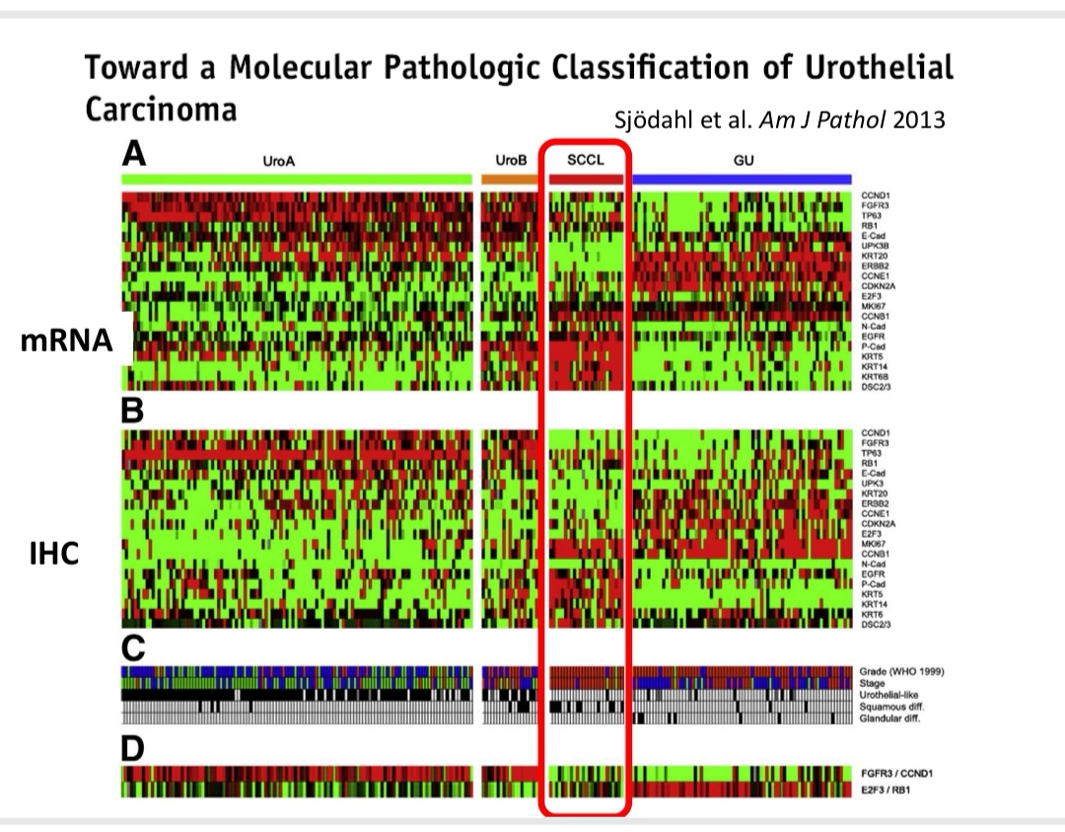
Карцином на пикочен мехур
Уробазален А
Уробазален В
Плоско клетъчно подобен
Геномно нестабилен

Slide 39
Карцином на пикочен мехур
Стратификация на рискови групи
Идентификация на пациенти, кандидати за специфична терапия
PD1 / PD-L1
Powels T, Nature, 2014

Slide 40
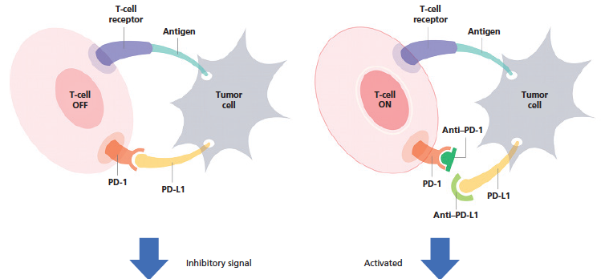
Pd-l1
PD-L1 (Programmed death-ligand 1) – лиганд на програмирана клетъчна смърт е трансмембранен протеин с основната роля в антитуморен имунен отговор.
Имунни чек пойнт инхибитири са лекарствени агенти, които блокират рецептора и дават възможност на имунната система да „атакува“ туморните клетки

Slide 41
PD-L1 едно лекарство – един тест?!
Лекарство | Atezolizumab | Durvalumab | Pembrolizumab | Nivolumab | Avelumab
Антитяло | SP 142 | SP 263 | 22C3 | 28-8 | 73-10
Платформа | Ventana | Ventana | DAKO | DAKO | DAKO
НДКБД | TC ≥ 10% IC ≥ 50% | TC ≥ 25% | TC ≥ 1% ≥ 50% TPS | TC > 1%, > 5% | ≥ 1%, 50% 80%
Статус | Допълнително | Незадължителен | Задължително | Допълнително | Не е ясен
†Definition of PD-L1 positivity differs between assay methodologies:
Garon EB, et al. Presented at ESMO 2014 (abstr. LBA43);
Rizvi NA, et al. Presented at ASCO 2014 (abstr. 8007);
Gettinger S et al. Poster p38 presented at ASCO 2014 (abstr. 8024);
4. Brahmer JR et al. Poster 293 presented at ASCO 2014 (abstr. 8112^);
http://www.clinicaltrials.gov/ct2/show/NCT02041533 Accessed January 2015;
Rizvi NA et al. Poster presented at ASCO 2014 (abstr. TPS8123);
Soria J-C, et al. ESMO 2014 (abstr. 1322P);
Brahmer JR, et al. Poster presented at ASCO 2014 (abstr. 8021^);
Segal NH, et al. Presented at ASCO 2014 (abstr. 3002^); 10. Segal NH, et al. ESMO 2014 (abstr. 1058PD).

Slide 42
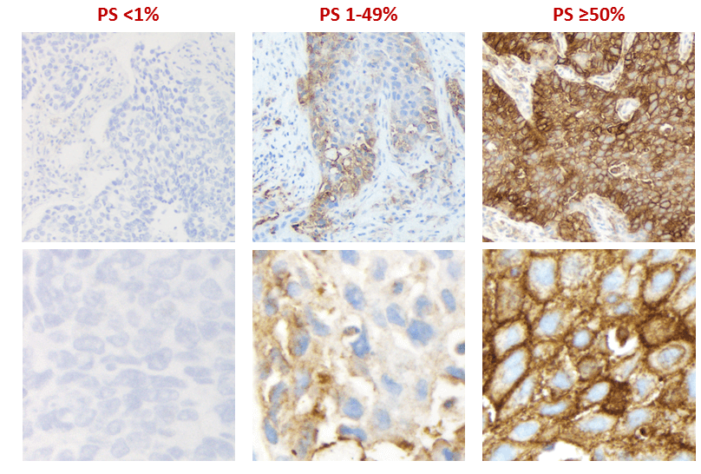
Pd-l1
НДККБД
TPS
clone 22C3, ДАКО
Trial Yields Positive Data on Pembrolizumab for Lung Cancer, Potential Response Biomarker, NCI, 2015

Slide 43
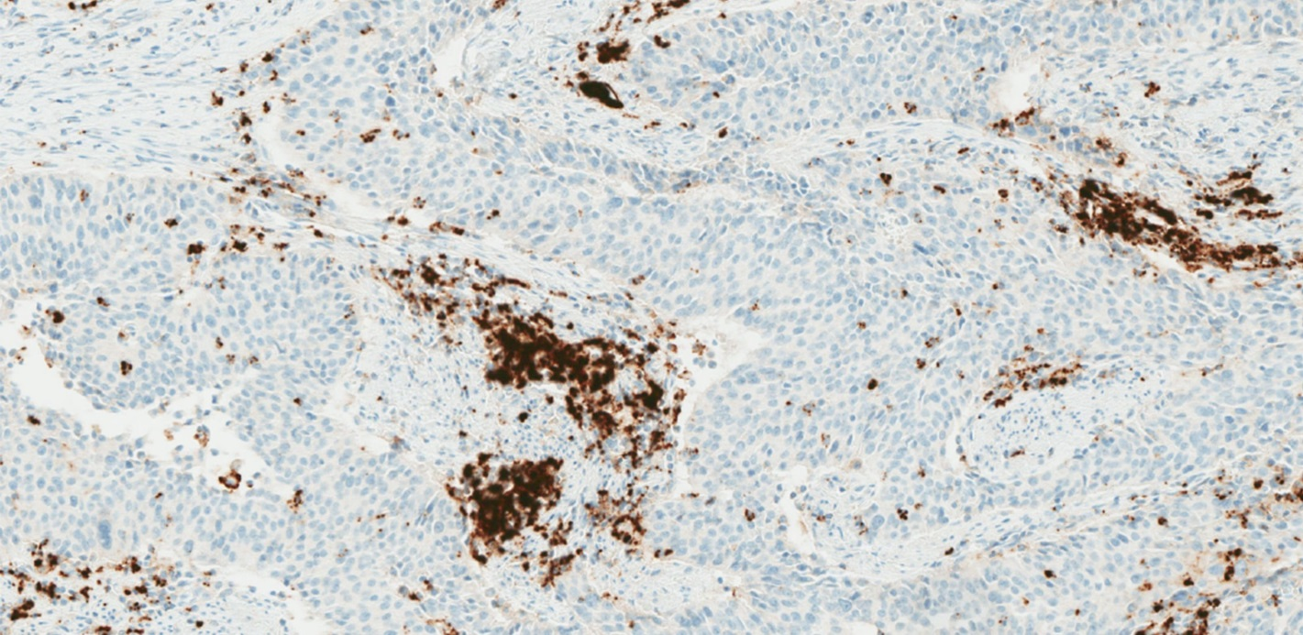
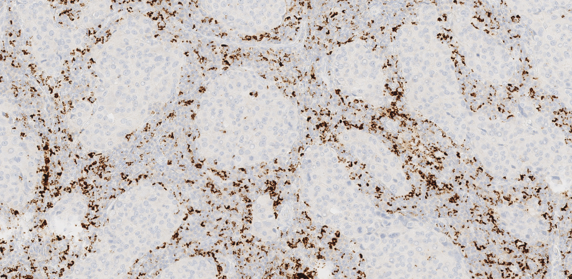
Pd-l1
Уротелен
Карцином
CPS
Тройно негативен
карцином на гърда
CPS
clone SP142, Ventana
ROCHE diagnostics. PD-L1 Predictive Assay: Guiding Immunotherapy Decisions

Slide 44
Малигнен меланом
Кожен, мукозен, увеален и лептопенингеален.
BRAF мутациите са най-чести при кожен ММ.
Около 50% от метастазирали ММ показват наличие на на мутация в BRAF онкогена.
При 40-50% от доброкачествени меланоцитни лезии също са идентифицирани мутации в BRAF онкогена!
Dietel M, et al. Predictive molecular pathology and its role in targeted cancer therapy: a review focussing on clinical relevance. Cancer Gene Ther. 2013 Apr;20(4):211-21

Slide 45
НПО
2-5% от пациентите се диагностицират като НПО.
Средна преживяемост е 9 месеца.
Образни изследвания и ИХХ!
Birner P, Prager G, Streubel B. Molecular pathology of cancer: how to communicate with disease. ESMO Open. 2016 Nov 17;1(5):e00008

Slide 46
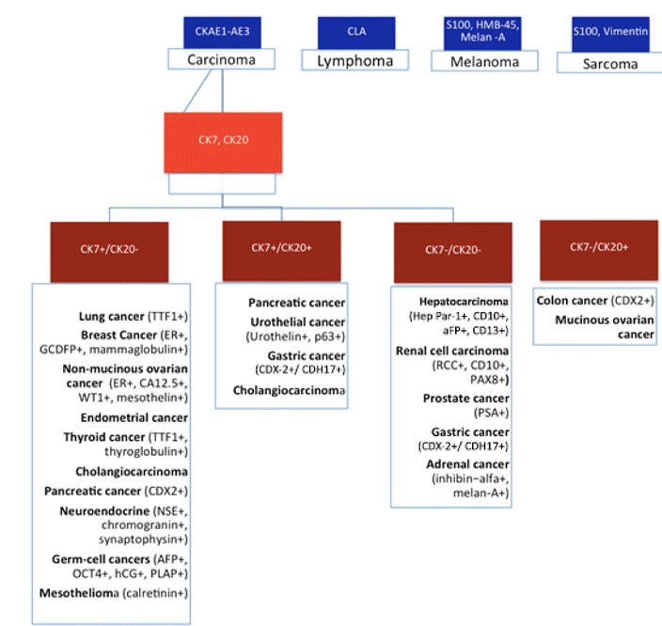
ИХХ алгоритъм
Losa, F., et al. SEOM clinical guideline on unknown primary cancer (2017). Clin Transl Oncol 20, 89–96 (2018).

Slide 47
Клиничен случай
Мъж , 63 г.
Спешна оперативна интервенция поради илеус.
Тънко черво с инфилтрация от ниско диференцирана неоплазма.
CK+, CD45-, S100-, Vim_, CK7-, CK20-
PET-CT – лезия в бял дроб.
TTF1- , p63+
НИСКО ДИФЕРЕНЦИРАН ПЛОСКОКЛЕТЪЧЕН КАРЦИНОМ НА БЕЛИЯ ДРОБ
PD-L1 100%

Slide 48
Агностични тумори
Тумор-агностични терапевтични агенти са насочени срещу таргетна генетична аномалия, независимо от хистология.
Томор-агностична терапия е базирана на откриване на микросателитна нестабилност и висок туморен мутационен товар, особенно в случаите на имунотерапия.
NTRK фузии.
Dietel M, et al. Predictive molecular pathology and its role in targeted cancer therapy: a review focussing on clinical relevance. Cancer Gene Ther. 2013 Apr;20(4):211-21

Slide 49
Молекулярна патология
Dietel M, et al. Predictive molecular pathology and its role in targeted cancer therapy: a review focussing on clinical relevance. Cancer Gene Ther. 2013 Apr;20(4):211-21

Slide 50
ЗЛАТЕН СТАНДАРТ
Tъкан
NGS
IHC
Течна биопсия
CTC
ctDNA
MiRNA
Septin 9 (mSEPT9)
PCR
Chand M et al, WJGO, 2018

Slide 51
Алгоритъм за обработка на материала
Събиране на материал
Размер на материала
Обработка на материала
Дехидратация
Интерпретация
Време на студена исхемия
Време на фиксация
Количество фиксатор
Ориентация
Дебелина на материала
Реактиви
Парафинова обработка
Дебелина на среза
Артефакти
Имунохистохимия
Антитяло
Платформа
Протокол
Рактиви
Контроли
Анализ на ИХХ
Светлинен микроскоп
Дигитализиране
Протокол
Качествен
Количествен

Slide 52
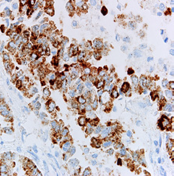
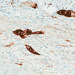
Алгоритъм за обработка на материала
Повторете ИХХ
Фиксирана
тъканна проба
Обработка на
тъканна проба
по стандартна
парафинова методика
НЕ
Анализ на ИХХ
експресия
Отрицателна контрола
(тъканна проба
от пациента)
ДА
Срези с
дебелина 4 μм
оцветени по ХЕ
ДА
Анализ на ХЕ срези
Диагноза? ИХХ?
Положителна контрола
(фабрична или лаб)
НЕ
ДА
НЕ
- Резервен материал
- Повторна биопсия
ИХХ изследване
Повторете ИХХ

Slide 53
предизвикателства
Вътрешен контрол на преданалитична обработка на материала.
Инициране и участие във външен контрол на качеството.
Интерпретация на материала:
Диагностика,
Субтипизиране,
Стадиране,

Slide 54
предизвикателства
Определяне на най-подходящия материал за последващите изслдвания.
Определяне на най-подходящ метод за изследвания.
Изследване на прогностични маркери.
Изследване на предиктивни маркери.
Тясна колаборация с целия диагностично-терапевтичен екип!

Slide 55
Без знанието действието е безполезно,
а знанието без действието е безсмисленно…

